Slide 1
Kick-Off do Projeto [Projeto de Controle de Estoque] [Cliente Controle de Estoque]
[Chevoux]

Slide 2
Agenda:
A importância de engajar no projeto agora!
O Projeto:
Justificativa do Projeto
Premissas e Restrições
Escopo do projeto
Principais Pontos de Atenção
Marcos com orçamento macro
Como o projeto será gerenciado:
Iniciação
Planejamento
Execução e Controle
Encerramento
Próximos Passos:

Slide 3
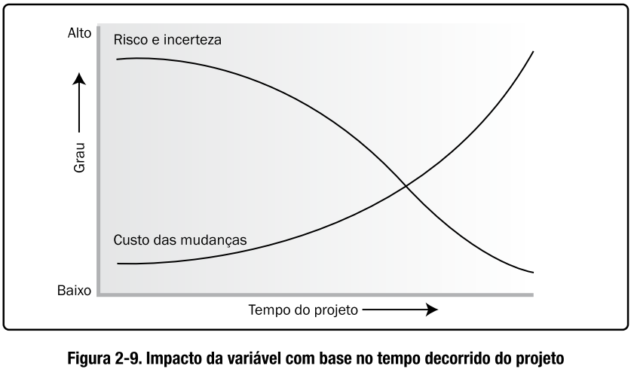
A importância de engajar no projeto agora Custo das mudanças e incerteza ao longo do tempo
Fonte: Guia PMBOK Quinta Edição
A importância do engajamento imediato do projeto é o atendimento de todos
Os requisitos pedidos pela empresa Chevoux, obter um planejamento estratégico com situação apresentada, realizar toda a preparação, apresentar mudanças visando sempre o melhor custo benefício a longo prazo e obter sucesso com o projeto.

Slide 4
Justificativa do Projeto
Situação atual e justificativa do projeto
Todo trabalho é realizado de maneira manual com eventual erro humano envolvendo desordem com os produtos e atraso no despache dos produtos.
A justificativa do projeto foi desenvolver um sistema que diminua o trabalho manual, aumentando a organização do estoque e também a demanda para as lojas e ter uma virtualização e segurança dos dados.
Objetivos SMART e critérios de sucesso do projeto
Facilitação do manuseio do estoque
Modernização do processo para organização do estoque
Ter uma organização adequada dos produtos em estoque
Eficiência de tempo para realização do processo
Automação no processo de reabastecimento
Ter tudo organizado o mais rápido após o início do projeto
Notes:
Descreva o propósito ou justificativa do projeto detalhando objetivos mensuráveis e critérios de sucesso relacionados

Slide 5
Escopo-Produtos e principais requisitos
Produtos
Produtos (Shampoo , Condicionador e sabonete) Para todos os tipos de cabelos, e peles.
Principais requisitos
Não está incluso na nossa temática
Notes:
Descreva os requisitos a serem atendidos por produto
Sempre que possível, gerar uma EAP/WBS para facilitar o entendimento do grupo

Slide 6
Estrutura Analítica do Projeto (EAP/WBS)
Utilizamos o ferramental extensivo do Visual Studio para o início do programa
1.1 usamos o ASPNET ado. framework C#
1.2 utilizamos o MVC
1.3 foram modelado um banco de dados utilizando o padrão de contas de usuário individual
1.4 foram realizadas alterações no layout
2. Análise do Projeto
Aprovação do Projeto
3. Inicialização do Projeto
cadastro do usuário
cadastro do produto
Organização do Estoque
Contagem dos Produtos
Catalogação dos Produtos
Saída dos Produtos
Fornecimento para Comércio
4. Reabastecimento
Automação do Reabastecimento
5. Documentação
Notes:
Sempre que possível gerar graficamente para facilitar o entendimento e discussão
Sugiro gerar o cronograma com seus responsáveis e depois gerar usando o WBS Chart Pro a EAP com seus responsáveis

Slide 7
Marcos / Orçamento
Não possui orçamento estabelecido
Fases do Processo | Marcos
Iniciação | Projeto aprovado
Planejamento | Plano de gerenciamento do projeto aprovado
Implantação | Inicialização da implementação do sistema
Testagem | Teste do funcionamento do sistema e equipamentos
Treinamento | Instrução aos funcionários de acordo com o manual fornecido
Encerramento | Projeto entregue e encerrado
 | Contrato encerrado
 | Transição do projeto para operação concluída
Notes:
Descreva os requisitos do produto a serem atendidos Marcos
Previsão

Slide 8
Premissas / Restrições
Premissas:
Economia de tempo de trabalho.
Melhor organização dos produtos.
Velocidade de reabastecimento.
Aumento de demanda para as lojas.
Organização e segurança dos dados.
Restrições:
Vendas em lotes em números redondos, Ex:10, 20, 30..
Sem restrições orçamentárias previstas
Necessidade de internet para manuseio do programa
O programa e restrito a usuários não registrados/autorizados
Ao realizar o cadastro , a senha deverá ter padrões pré-estabelecidos ( símbolos @#$! , letra minúscula , letra maiúscula e números .)

Slide 9
Principais Pontos de Atenção / Riscos
Pontos de Atenção/ Riscos:
Falha no funcionamento do sistema
Organização dos despachos
Organização dos funcionários com sistema implantado
Contratempos com os produtos e/ou despachos
Erro humano com desrespeito a organização ou manuseio dos produtos e serviços prestados

Slide 10
Como o projeto será gerenciado
Objetivo:
Garantir que os módulos sejam entregues conforme prazo
Como:
Equipe de Projeto Eficiente
Equipe organizada em sociedade igualitária

Slide 11
Documentos para gestão do projeto
Documento |  | Descrição
Plano de projeto | P | O plano de projeto guia á execução, controle e encerramento do projeto
Declaração do escopo | P | Determina qual trabalho será realizado e quais entregas produzidas
Dicionário da EAP | P | Não incluso
Plano de gerenciamento das partes interessadas | P | Identifica as partes interessadas no projeto e define estratégias para ganhar suporte ou reduzir obstáculos
Cronograma | P | Não foi determinado nenhuma data
Gestão de Risco | P | Identifica riscos associados ao projeto
Status Report | C | Divulga informações pertinentes ao projeto
Solicitação de mudança | C | Toda mudança solicitada deve ser avaliada pelo GP
Registro das mudanças | C | Registra cada mudança solicitada e controla seu status
Ata de reunião | C | Descreve as decisões importantes tomadas durante a reunião
Issues Log | C | Não foi efetuado um registro
Termo de Aceite | E | Documento de aceitação formal de entrega pelo cliente
Lições aprendidas | E | Sumariza lições aprendidas para evitar ocorrências em novos projetos

Slide 12
Iniciação
Objetivo:
Reunião para validar envolvidos e processos usados na gestão do projeto
Fatores Críticos de Sucesso
Definir com clareza o objetivo e a abrangência do projeto.
Identificar partes interessadas no projeto e definir estratégias para ganhar suporte ou reduzir obstáculos.
Identificação do gerente de projeto.
Reconhecer no ambiente externo, oportunidades e ameaças.

Slide 13
Planejamento
Objetivo:
Dar início ao projeto e atribuir requisitos e documentar todos os processos envolvidos
Reunião para desenvolver o plano de projeto e seus planos complementares.
Pré-requisitos
Termo de abertura aprovado
Fatores críticos de sucesso:
Definir o escopo e assegurar que as entregas estejam bem definidas;
Definir equipe adequada as necessidades do projeto e assegurar que os recursos estejam disponíveis;
Avaliar os riscos e relatá-los;
Criar um mapeamento dos estoques, assim gerando uma melhor organização

Slide 14
Execução e Controle
Objetivo:
coordenar os recursos para realizar o que foi planejado e obter sucesso com o projeto
Não trabalhamos com prazo e custos previstos
GP:
Não há um GP
Equipe do projeto executa suas atividades e relata o progresso à equipe junto com projeto entregado.

Slide 15
Execução e Controle – Principais artefatos
Que? Qual informação | Por que? Qual propósito | Quem? Responsável | Quando? Periodicidade
Registro das mudanças | Registrar cada mudança solicitada e controlar seu status | Equipe | Nova solicitação
Status Report | Divulgar informações pertinentes ao projeto | Equipe | Semanal
Issues Log | Registrar problemas enfrentados no projeto e monitora sua solução | Administração | Novo problema

Slide 16
Encerramento
Objetivos:
Atender todos os requisitos proposto pelo setor do controle de estoque;
Formalizar a aceitação final das entregas do projeto;
Arquivar a documentação necessária;
Analisar os problemas ocorridos no projeto para evitar que problemas similares ocorram em novos projetos;
Definir os responsáveis pela manutenção do sistema ou produto criado;
Treinamento realizado com sucesso.
Pré-requisitos:
Critérios de aceitação pré-definidos;
Processo de aceitação final pré-definido;
Fatores críticos de sucesso:
Aceitação do usuário final;
Objetivos do negócio e benefícios antecipados são alcançados;
Objetivos do projeto alcançados;
Materiais do projeto são arquivados.

Slide 17
Próximos Passos
Registar a reunião e aprovar o termo de abertura do projeto
Próxima reunião da finalização do projeto.

Slide 18
Obrigado! InfoTech

